Slide 1
MSSQL 교육
기술연구소 김현환

Slide 2
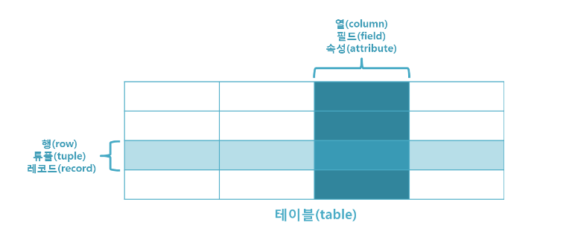
관계형 데이터베이스(RDBMS)
데이터베이스의 한 종류
데이터를 행과 열로 이루어진 테이블 형태로 구성
이 테이블은 키(KEY)와 값(VALUE)의 관계를 나타냄
이처럼 데이터의 종속성을 관계로 표현한 것이 관계형 데이터베이스의 특징

Slide 3
MSSQL
Oracle, MSSQL, MySQL, Maria DB 등 다양한 RDBMS가 존재
MSSQL은 Microsoft SQL Server 의 약어로 마이크로소프트에서 개발한 관계형 데이터베이스 관리 시스템
MSSQL을 사용하기 위한 인터페이스 프로그램으로 SSMS(SQL Server Management Studio)가 있음

Slide 4
SQL이란
관계형 데이터베이스에 정보를 저장하고 처리하기 위한 프로그래밍 언어
SQL을 이용해 데이터베이스에서 정보를 저장, 업데이트, 제거, 검색을 할 수 있음
데이터베이스 성능을 유지관리하고 최적화하는 데에도 SQL을 사용할 수 있음

Slide 5
MSSQL 설치
관계형 데이터베이스에 정보를 저장하고 처리하기 위한 프로그래밍 언어

Slide 6
MS-SQL
RDBMS
– 관계형 데이터베이스 시스템
– 데이터를 테이블 형태로 저장
– 각 항목들은 행(Row)에 저장되고, 항목의 속성은 열(Column)
이라고 표현
– 테이블과 테이블 사이의 관계를 나타낼 수 있음(PK, FK 사용)

Slide 7
DDL(Data Definition Language)
RDBMS의 구조를 정의하는 언어
EX) CREATE, ALTER, DROP

Slide 8
DML(Data Manipulation Language)
테이블에 데이터를 검색, 삽입, 수정, 삭제
EX) SELECT, INSERT, UPDATE, DELETE

Slide 9
DCL(Data Control Language)
데이터의 사용 권한 관리
특정 데이터베이스에 접근, 수정, 삭제 권한을 부여/회수함
EX) GRANT, REVOKE

Slide 10
TCL(Transaciton Control Language)
트랜잭션을 제어하는 명령어
EX)COMMIT, ROLLBACK, SAVEPOINT

Slide 11
CREATE TABLE
CREATE TABLE CUST_LOGIN_INFO(
컬럼명1 INT [제약조건],
컬럼명2 NVARCHAR(50)
)
Notes:
VARCHAR, NVARCHAR의 차이점 : VARCHAR는 영어 지원, NVARCHAR는 유니코드용이기때문에 다국어 지원, VARCHAR는 영어, 숫자는 1바이트, 한글, 한자는 2바이트 NVARCHAR는 무조건 2바이트

Slide 12
CREATE TABLE
CREATE TABLE CUST_LOGIN_INFO(
ID INT NOT NULL PRIMARY KEY,
PASSWORD NVARCHAR(50)
)
CREATE TABLE CUST_INFO(
ID INT NOT NULL FOREIGN KEY REFERENCE CUST_LOGIN_INFO(ID)
ON UPDATE CASCADE,
NAME NVARCHAR(30),
TEL_NUM NVARCHAR(40) )

Slide 13
CREATE TABLE
CREATE TABLE CUST_LOGIN_INFO(
ID INT NOT NULL PRIMARY KEY,
PASSWORD NVARCHAR(50) )
- Primary key
-> 기본키
-> 중복된 값을 가질 수 없고 null 값을 가 질 수 없으며
테이블에서 각 행들을 구분할 수 있도록 함

Slide 14
CREATE TABLE
CREATE TABLE CUST_INFO(
ID INT NOT NULL FOREIGN KEY REFERENCE CUST_LOGIN_INFO(ID)
ON UPDATE CASCADE,
NAME NVARCHAR(30),
TEL_NUM NVARCHAR(40) )
- Foreign key
-> 외래키
-> 부모 테이블의 기본키를 외래키로 지정
-> 참조한 테이블에 존재하는 값만 외래키가 가질 수 있음

Slide 15
ALTER TABLE
ALTER TABLE [테이블명] ADD [컬럼명] [데이터형식] [제약조건]
EX) ALTER TABLE CUST_INFO ADD Address NVARCHAR(50)
ALTER TABLE [테이블명] ALTER COLUMN [컬럼명] [데이터형식] [제약조건]
EX) ALTER TABLE CUST_INFO ALTER COLUMN Address NVARCHAR(MAX)
ALTER TABLE [테이블명] DROP COLUMN [컬럼명]
EX) ALTER TABLE CUST_INFO DROP COLUMN Address

Slide 16
DROP TABLE
DROP TABLE [테이블명]

Slide 17
CRUD
Create – INSERT
Read – SELECT
Update – UPDATE
Delete - DELETE

Slide 18
INSERT
INSERT INTO [테이블명] VALUES (‘~~’, ‘~~')

Slide 19
INSERT
INSERT INTO CUST_LOGIN_INFO VALUES ('dlit01', 'dlit12')
INSERT INTO CUST_LOGIN_INFO VALUES ('dlit02', 'dlit34’)
INSERT INTO CUST_LOGIN_INFO VALUES ('dlit03', 'dlit56’)
INSERT INTO CUST_INFO VALUES ('dlit01', '디엘', '043-217-8004')
INSERT INTO CUST_INFO VALUES ('dlit02', '디엘2', '010-1234-5678’)
INSERT INTO CUST_INFO VALUES ('dlit04', ‘디엘3', '010-9876-5432’)

Slide 20
INSERT
INSERT INTO CUST_LOGIN_INFO VALUES ('dlit01', 'dlit12')
INSERT INTO CUST_LOGIN_INFO VALUES ('dlit02', 'dlit34’)
INSERT INTO CUST_LOGIN_INFO VALUES ('dlit03', 'dlit56’)
INSERT INTO CUST_INFO VALUES ('dlit01', '디엘', '043-217-8004')
INSERT INTO CUST_INFO VALUES ('dlit02', '디엘2', '010-1234-5678’)
INSERT INTO CUST_INFO VALUES ('dlit04', ‘디엘3', '010-9876-5432’)
->에러 WHY?
FOREIGN KEY로 참조하고 있는 테이블의 컬럼에 ‘dlit04’라는 값이 존재하지 않기 때문

Slide 21
SELECT
SELECT * FROM [테이블명]
SELECT [컬럼명1], [컬럼명2] FROM [테이블명]
SELECT * FROM [테이블명] WHERE 조건
SELECT * FROM [테이블명] WHERE 조건 ORDER BY 정렬할 컬럼 ASC, DESC
Notes:
ASC 오름차순, DESC 내림차순 기본은 오름차순정렬

Slide 22
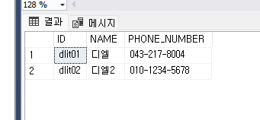
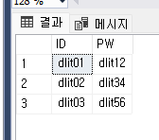
SELECT
SELECT * FROM CUST_LOGIN_INFO
SELECT * FROM CUST_INFO

Slide 23
SELECT
SELECT * FROM CUST_LOGIN_INFO WHERE ID = 'dlit01'
SELECT * FROM CUST_LOGIN_INFO
WHERE PW = 'dlit56' ORDER BY ID ASC

Slide 24
SELECT
SELECT DITCINT(NAME) FROM CUST_INFO – 중복제거
SELECT NAME AS ‘NM’ FROM CUST_INFO

Slide 25
WHERE 연산자
=, <, >, <=, >=
!=, <>
AND, OR
LIKE, BETWEEN, IN, IS NULL, IS NOT NULL
SELECT * FROM CUST_INFO WHERE NAME LIKE ‘%엘%’
SELECT * FROM CUST_INFO WHERE NAME LIKE ‘디%’
SELECT * FROM CUST_INFO WHERE NAME LIKE ‘%엘’
SELECT * FROM CUST_LOGIN_INFO WHERE ID IN('dlit01', 'dlit02’)
SELECT * FROM CUST_LOGIN_INFO WHERE PW IS NULL
SELECT * FROM CUST_LOGIN_INFO WHERE PW IS NOT NULL
SELECT * FROM TABLE_NAME WHERE A >= 10 AND A <= 15

Slide 26
UPDATE
UPDATE [테이블명] SET [컬럼명] = ‘~~’ WHERE ~~

Slide 27
UPDATE
UPDATE CUST_LOGIN_INFO SET ID = 'dlit10' WHERE ID = 'dlit01'
UPDATE CUST_INFO SET ID = 'dlit05' WHERE ID = 'dlit10’ ->에러 WHY?
FOREIGN KEY로 참조하고 있는 테이블의 컬럼에
‘dlit05’라는 값이 존재하지 않기 때문

Slide 28
DELETE
DELETE [테이블명] WHERE [컬럼명] = ‘~~'

Slide 29
DELETE
DELETE CUST_LOGIN_INFO WHERE ID = ‘dlit01’
->에러 WHY?
CUST_INFO 테이블에서 ID가 ‘dlit01’인 데이터가 존재하기 때문
DELETE CUST_INFO WHERE ID = ‘dlit01’
-> 해당 데이터를 먼저 삭제 후 부모 테이블의 데이터 삭제를 진행해야함

Slide 30
과제 1
쇼핑몰의 데이터를 관리하는 간단한 데이터베이스를 설계합니다.
필요한 테이블은 고객, 상품, 주문 테이블입니다. 해당 테이블의 컬럼 정보는 다음과 같습니다.

Slide 31
CUSTOMER TABLE
Name | Type
ID | NVARCHAR(20)
PassWord | NVARCHAR(30)
Name | NVARCHAR(20)
Tel_Num | NVARCHAR(20)
ORDER_INFO TABLE
Name | Type
OrderId | INT
CustomerId | NVARCHAR(20)
OrderItemCd | NVARCHAR(20)
OrderDate | DATETIME
ITEM TABLE
Name | Type
ItemCd | NVARCHAR(20)
ItemNm | NVARCHAR(30)
Price | INT

Slide 32
과제 1
조건
- 빨간색으로 표시한 컬럼은 Primary Key 입니다.
- 초록색으로 표시한 컬럼은 Foreign Key 입니다.
- ORDER TABLE의 CustomerId는 CUSTOMER TABLE의 PK를 참조하며,
OrderItemCd는 ITEM TABLE의 PK를 참조합니다. 따라서 해당
컬럼의 내용을 수정 시 함께 적용되어야 합니다.
- ORDER TABLE의 OrderDate는 데이터 insert 시 시간으로
insert 되어야 합니다.
- ORDER TABLE의 OrderId는 int형으로 insert 시 자동으로 값이
증가되어야 합니다.

Slide 33
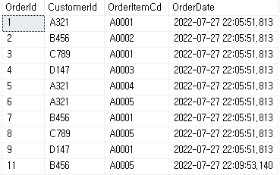
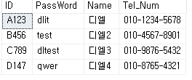
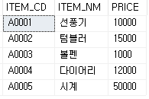
과제 2
1. 과제 1에서 만든 테이블에 아래 내용을 INSERT 하는 쿼리를 작성하세요.
CUSTOMER TABLE
ITEM TABLE
ORDER_INFO TABLE
2. CUSTOMER TABLE의 ID가 ‘A123’인 고객을 ‘A321’로 수정하는 쿼리를
작성하세요.

Slide 34

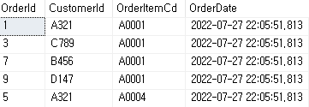

과제 3
1. 제품 ID ‘A0005’를 주문한 고객을 OrderId에 대해 내림차순으로
정렬하세요.
2. 제품 ID ‘A0001’와 ‘A0004’를 구매한 고객 ID를 OrderItemCd에 대해 오름차순으로 정렬하세요.
3. 제품의 가격이 10000원 이상 15000원 이하인 제품들을
조회하여 높은 가격 순으로 정렬하세요.

